Slide 1
京都大学大学院教育学研究科 教育実践コラボレーション・センターE.FORUM
「『生きる』教育」プロジェクト
単元「子どもの権利条約って知ってる？」
授業用スライド（第3時）
※本授業用スライドは、別所美佐子先生はじめとする大阪市立生野南小学校（現・田島南小学校）の先生方によって開発された単元「子どもの権利条約って知ってる？」の実践を踏まえつつ、普及版として作成いたしました。作成にあたって、様々なご支援をくださった皆様に、感謝申し上げます。
※本授業用スライドは、 SMBC京大スタジオにおける共同事業「貧困・格差・虐待の連鎖を乗り越える教育アプローチの研究開発と普及」（通称:「『生きる』教育」プロジェクト）の一環として作成いたしました。

Slide 2
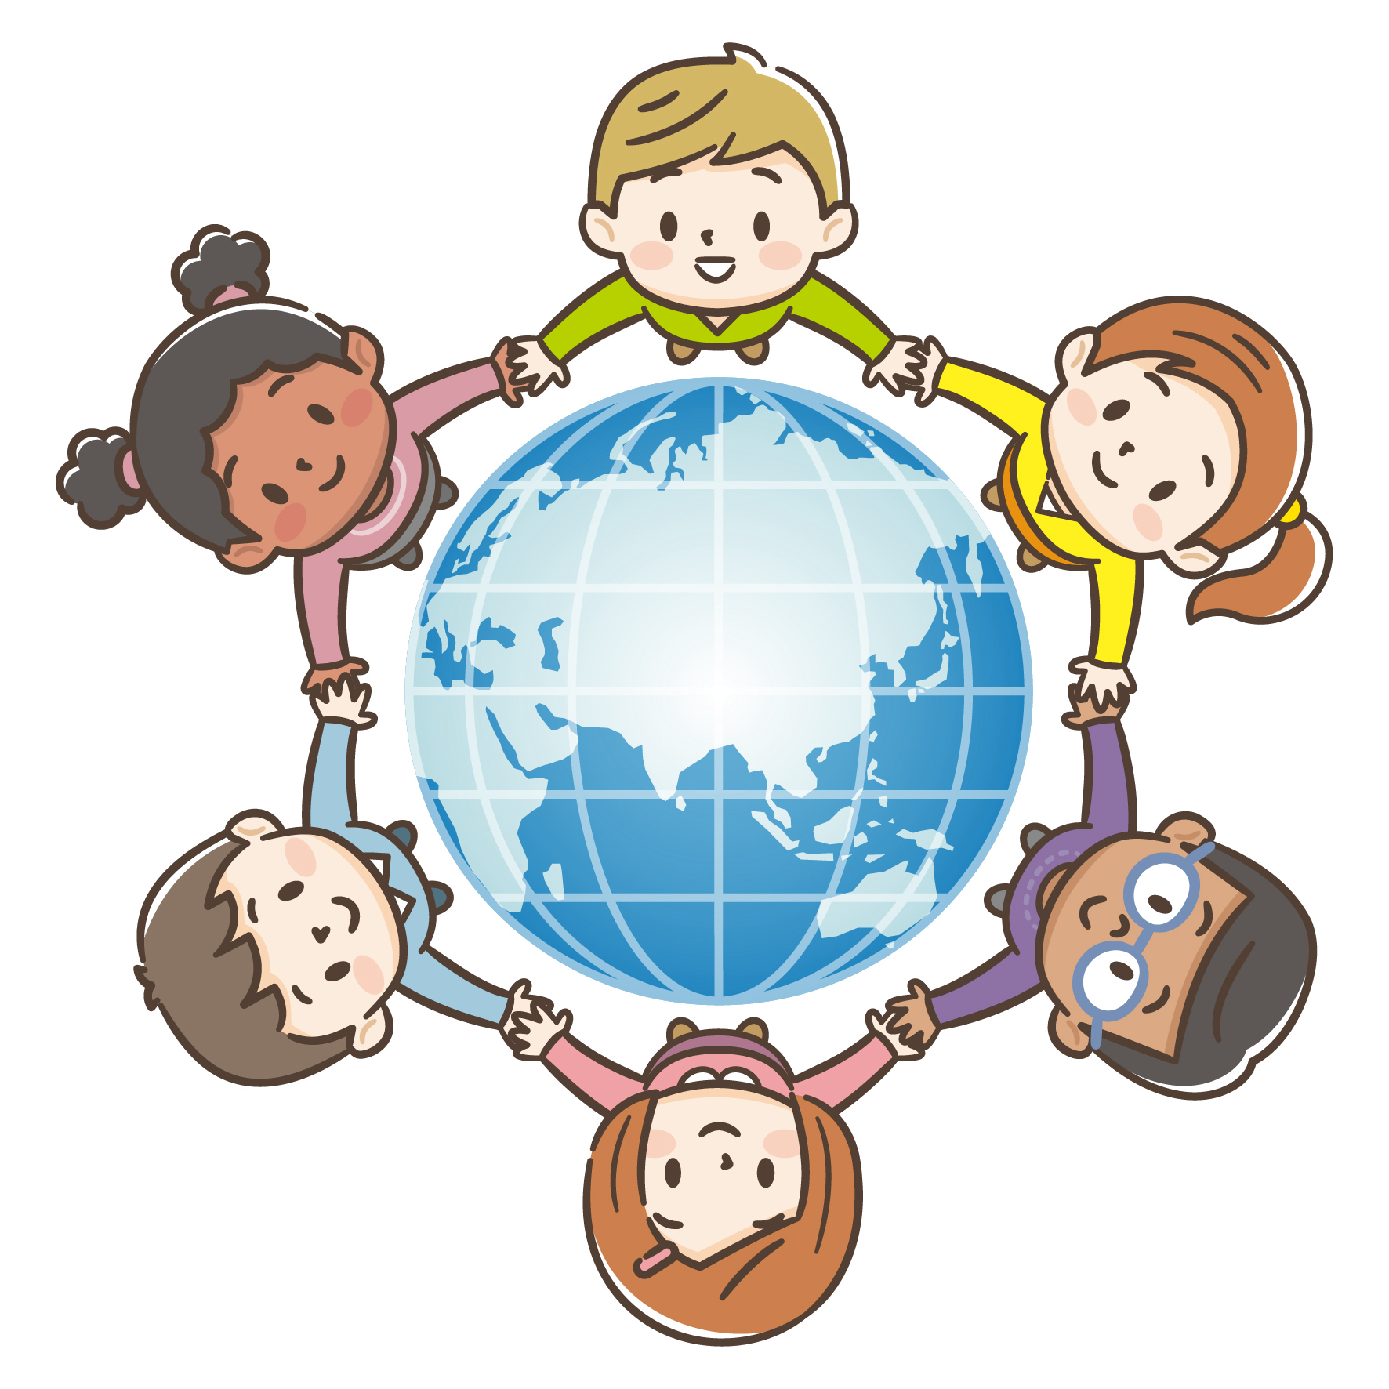
第3時 自分の「子どもの権利」ランキング
Notes:
今日は、あなた自身にとって、どんな「権利」が大事なのか、考える授業です。

Slide 3
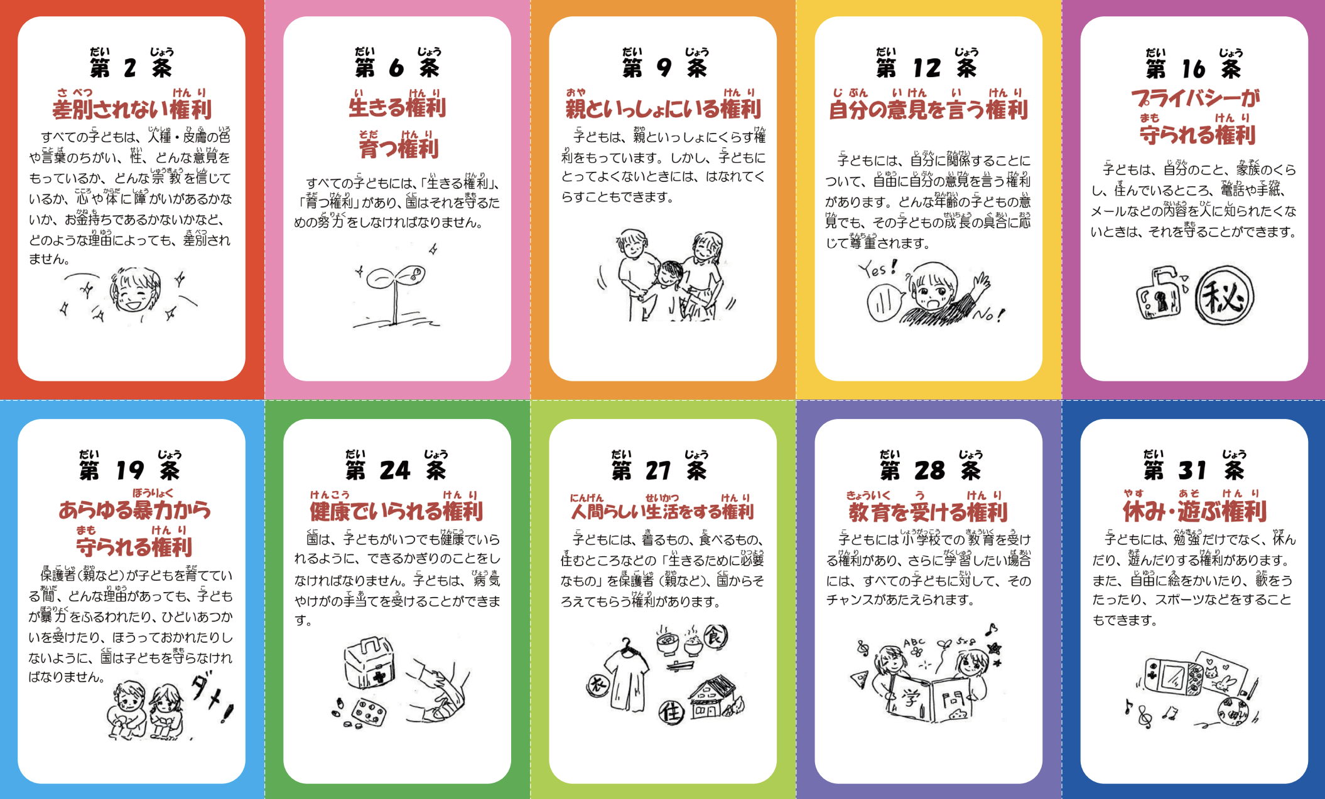
自分が大切に思う「子どもの権利」を ランキングしよう！

Slide 4
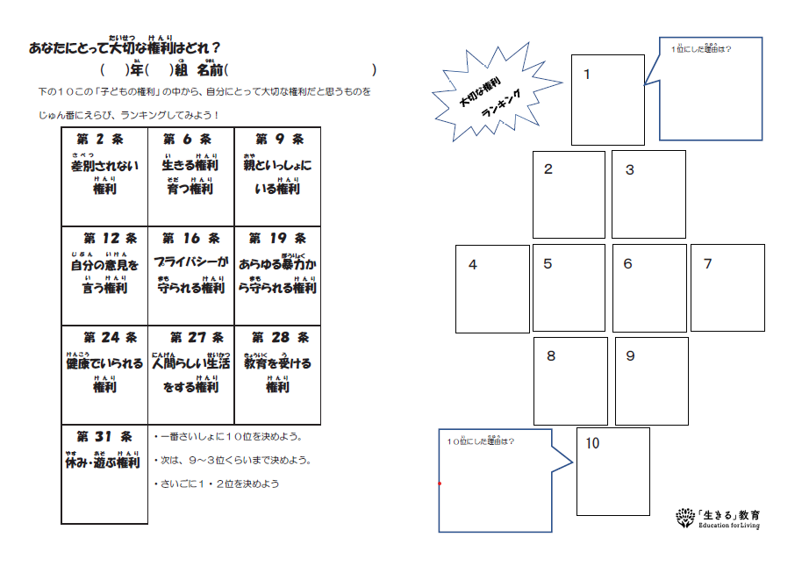
まず、一人でランキングをしてみよう！

Slide 5
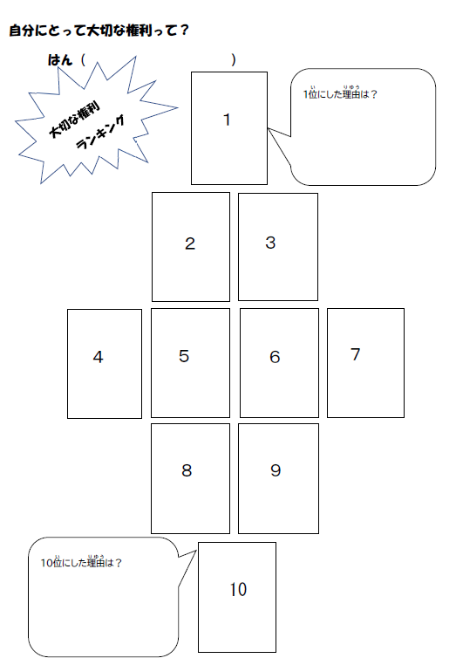
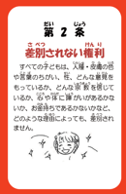
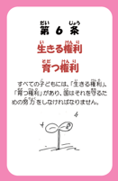
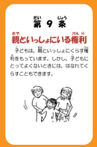
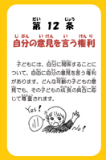
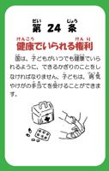
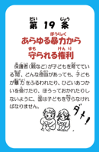
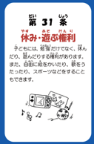
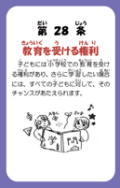
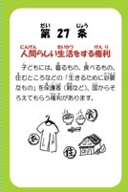
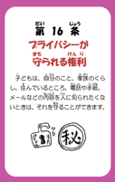
はんではなしあって、ランキングをしてみよう！

Slide 6
それぞれのはんで決めたランキングを
クラスに発表しましょう！

